Slide 1
‘잇다’ 디지털지갑 SaaS
기관사용자 포털 매뉴얼
2026.10.19
Notes:
기준 영상: 사용자 제공 20261019 v04 1.2배속 시연 영상 3종.
/Users/jaehunlee/Documents/LeeJaeHun/KISA_신뢰인프라/신뢰인프라 영상 2배속+3배속/20261019_자막있음_1.2배속_v04/1. 신뢰인프라_기관사용자(공무원)_포털_자막있음_1.2배속_20261019_v04.mp4
/Users/jaehunlee/Documents/LeeJaeHun/KISA_신뢰인프라/신뢰인프라 영상 2배속+3배속/20261019_자막있음_1.2배속_v04/2.신뢰인프라_기관사용자(공무원)_관리자_자막있음_1.2배속_20261019_v04.mp4
/Users/jaehunlee/Documents/LeeJaeHun/KISA_신뢰인프라/신뢰인프라 영상 2배속+3배속/20261019_자막있음_1.2배속_v04/3.신뢰인프라_앱_자막있음_1.2배속_20261019_v04.mp4

Slide 2
‘잇다’ 디지털지갑 SaaS
기관사용자 포털 매뉴얼
목차
기관사용자 포털 화면별 이용 절차
서비스 소개와 DID 발급 안내
03
VC QR 제시와 NFT 조회 안내
04
행정서비스와 보관함 안내
05
가격 안내와 도입 절차
06
회원가입 신청
07
이메일 OTP 로그인
08
도입 문의: 기관 정보 확인
09
도입 문의: 서비스 선택
10
도입 문의: APP 연동 방식
11
신청 완료와 검토 상태
12
2

Slide 3
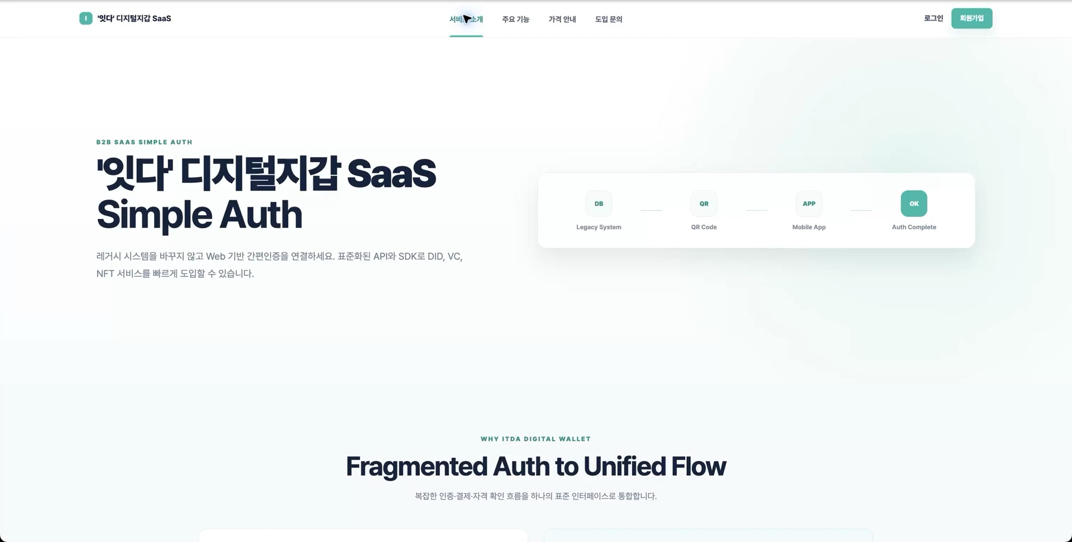
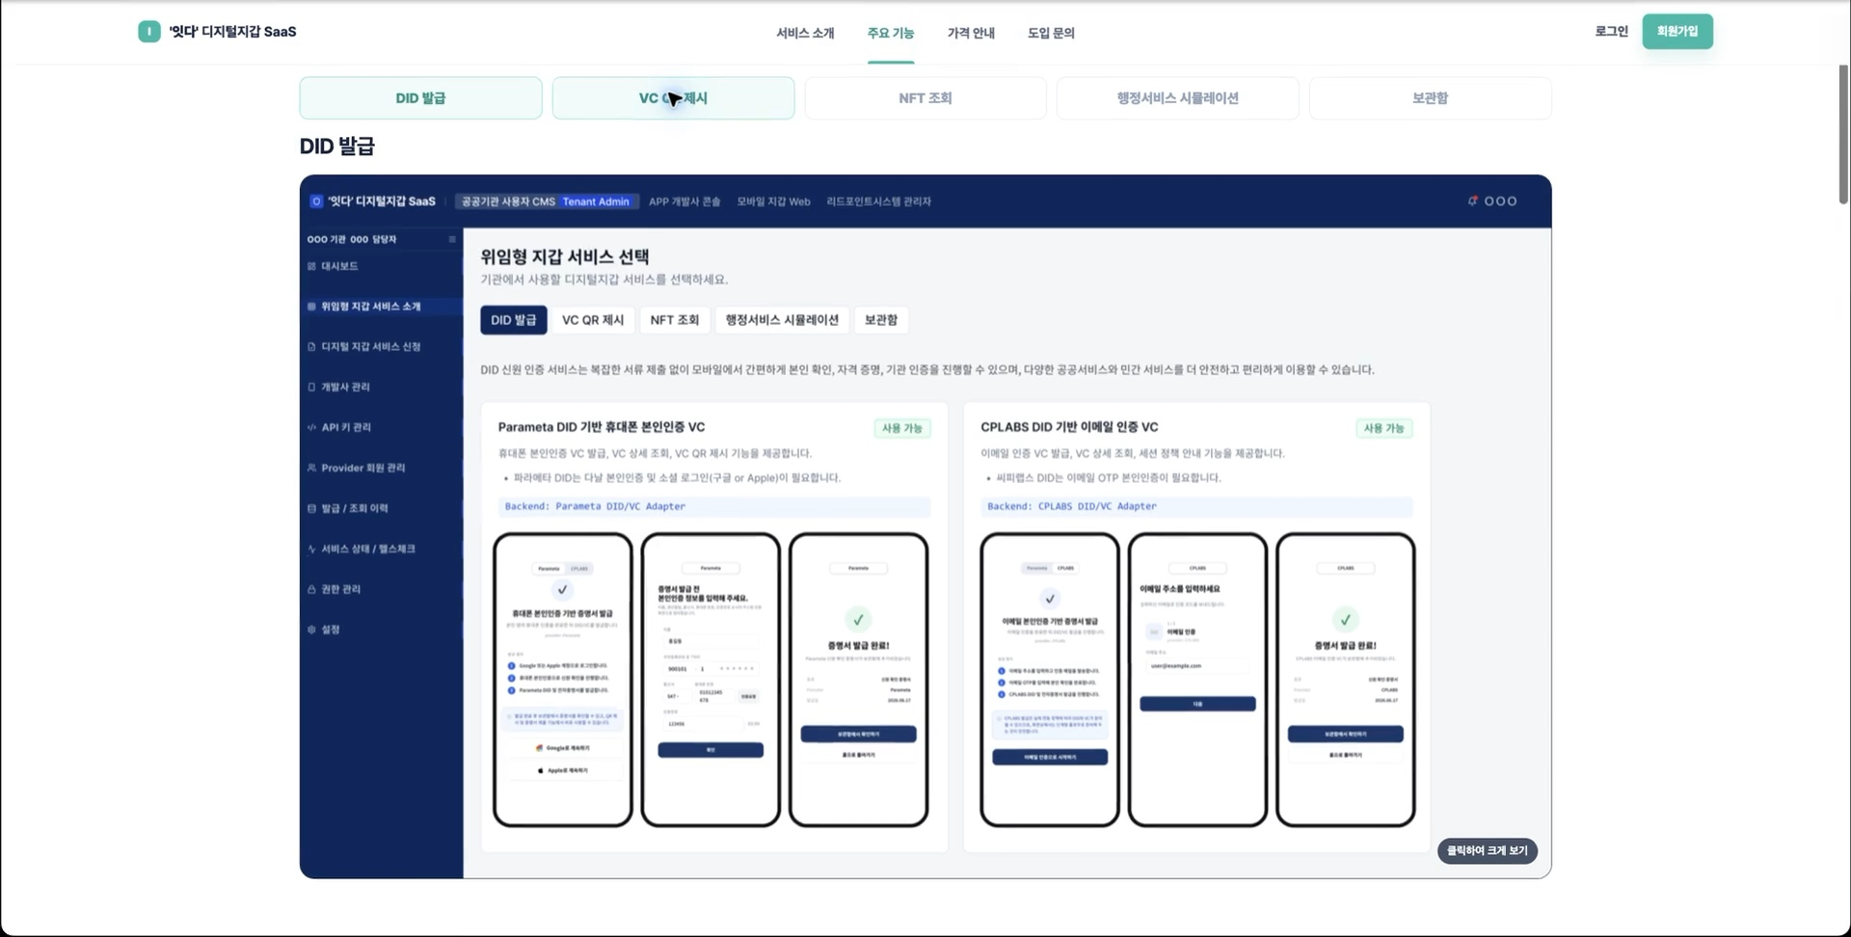
‘잇다’ 디지털지갑 SaaS
기관사용자 포털 매뉴얼
기관사용자 포털
서비스 소개와 DID 발급 안내
포털 > 서비스 소개 / 주요 기능
01 서비스 소개
1
1. 포털(www.funet.co.kr)에 접속해 [서비스 소개]에서 디지털지갑 SaaS와 Simple Auth의 제공
기능을 살펴봅니다.
02 DID 발급 안내
2
2. [주요 기능]의 [DID 발급]을 선택합니다. Parameta의 휴대폰 인증과 CPLABS의 이메일 인증
방식을 확인합니다.
3
Notes:
출처
/Users/jaehunlee/Documents/LeeJaeHun/KISA_신뢰인프라/신뢰인프라 영상 2배속+3배속/20261019_자막있음_1.2배속_v04/1. 신뢰인프라_기관사용자(공무원)_포털_자막있음_1.2배속_20261019_v04.mp4
시점: 0:02
/Users/jaehunlee/Documents/LeeJaeHun/KISA_신뢰인프라/신뢰인프라 영상 2배속+3배속/20261019_자막있음_1.2배속_v04/1. 신뢰인프라_기관사용자(공무원)_포털_자막있음_1.2배속_20261019_v04.mp4
시점: 0:04
확인 구간: 0–6초

Slide 4
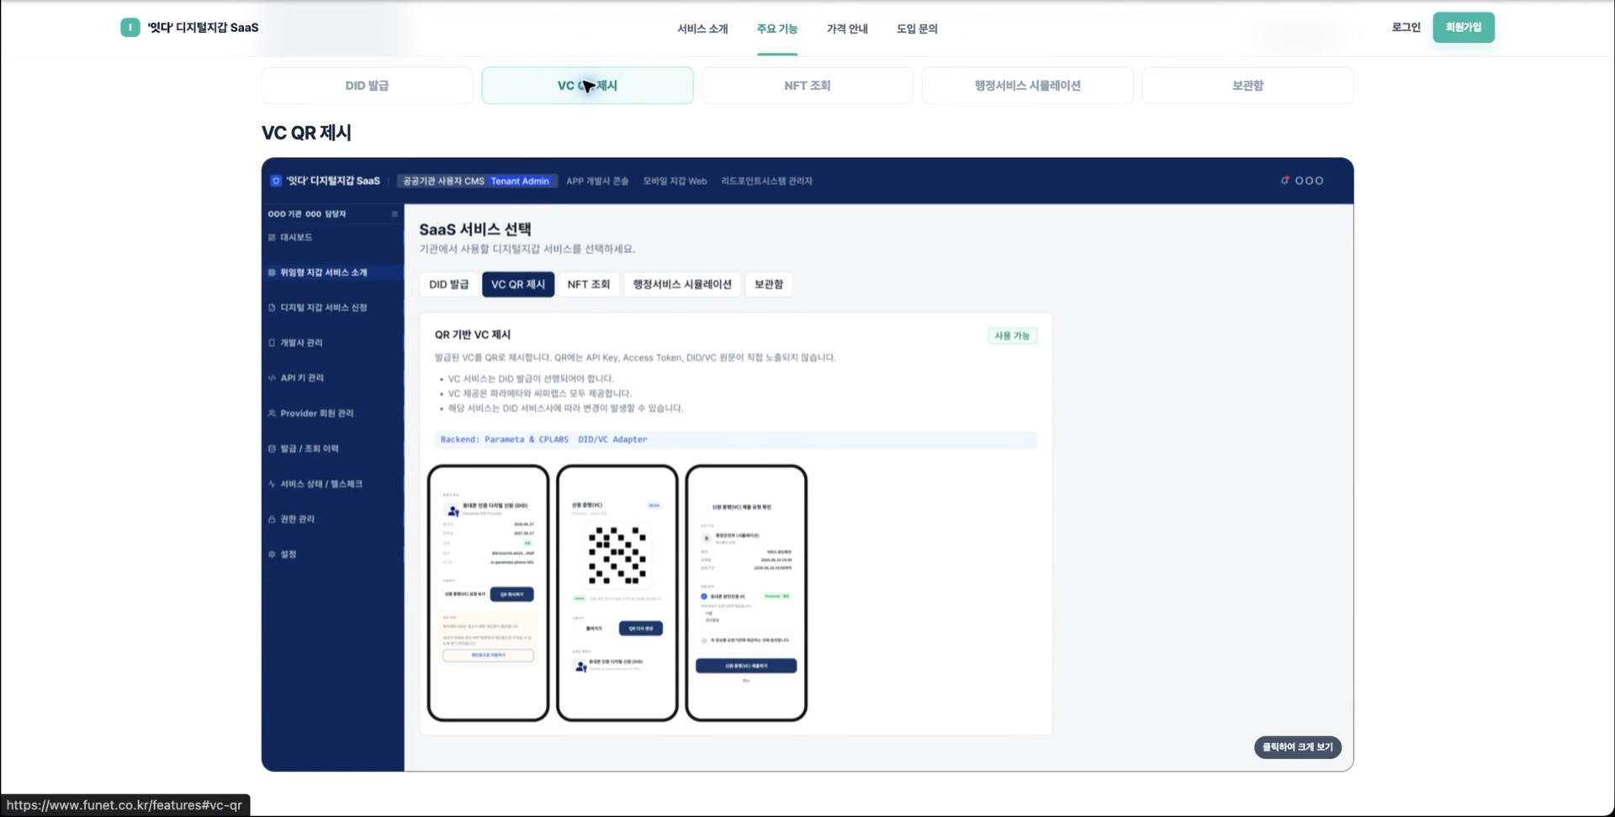
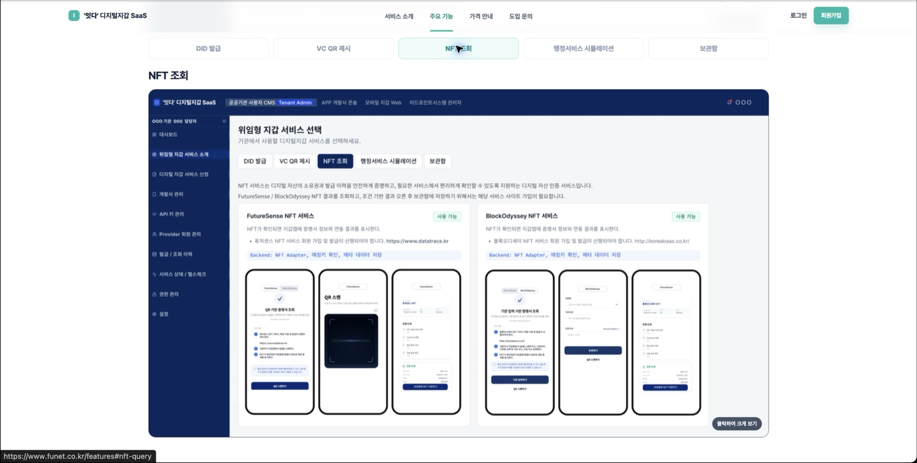
‘잇다’ 디지털지갑 SaaS
기관사용자 포털 매뉴얼
기관사용자 포털
VC QR 제시와 NFT 조회 안내
포털 > 주요 기능
01 VC QR 제시
1
1. [VC QR 제시]를 클릭해 증명서 상세 확인, QR 생성과 제시 흐름을 살펴봅니다.
02 NFT 조회
2
2. [NFT 조회]를 클릭해 FutureSense와 BlockOdyssey의 조회 방식을 확인합니다.
4
Notes:
출처
/Users/jaehunlee/Documents/LeeJaeHun/KISA_신뢰인프라/신뢰인프라 영상 2배속+3배속/20261019_자막있음_1.2배속_v04/1. 신뢰인프라_기관사용자(공무원)_포털_자막있음_1.2배속_20261019_v04.mp4
시점: 0:07
/Users/jaehunlee/Documents/LeeJaeHun/KISA_신뢰인프라/신뢰인프라 영상 2배속+3배속/20261019_자막있음_1.2배속_v04/1. 신뢰인프라_기관사용자(공무원)_포털_자막있음_1.2배속_20261019_v04.mp4
시점: 0:11
확인 구간: 6–13초

Slide 5
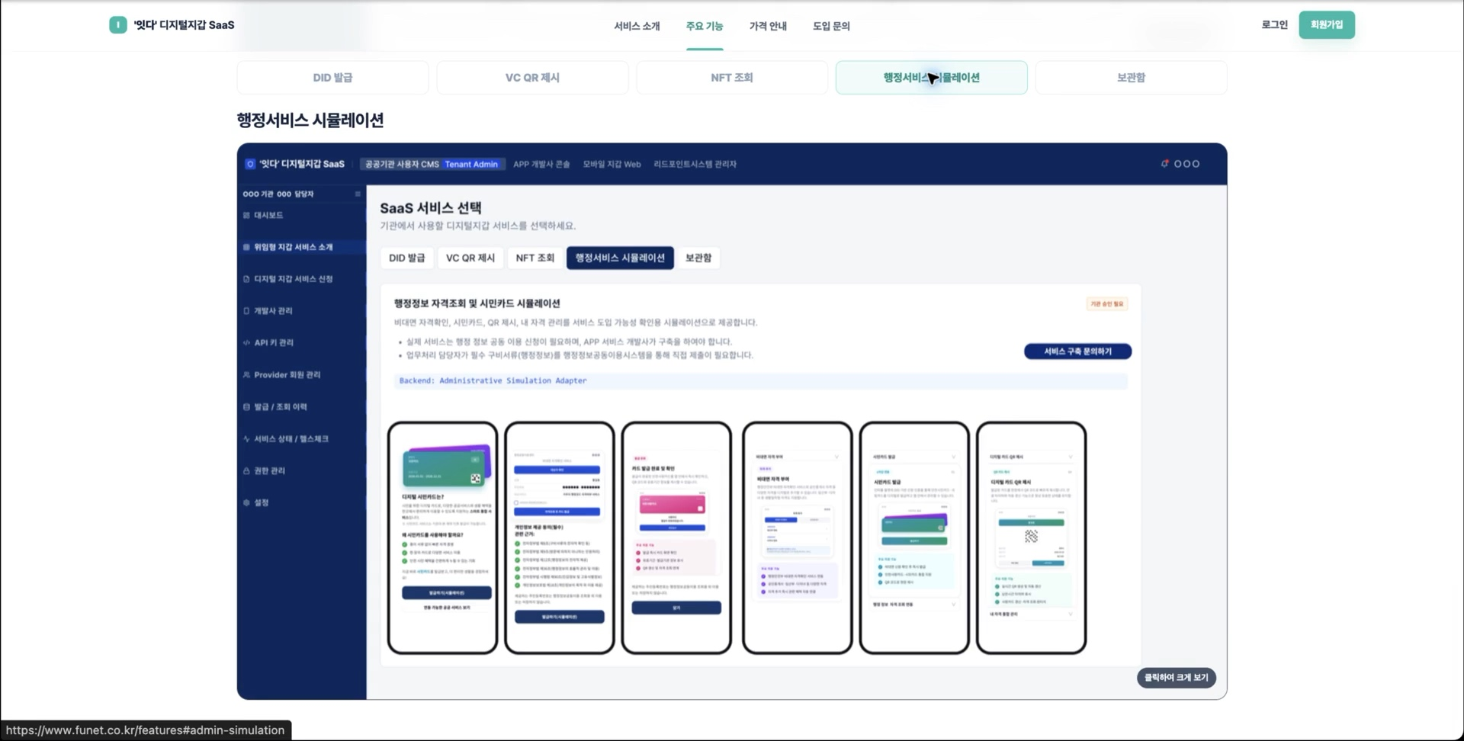
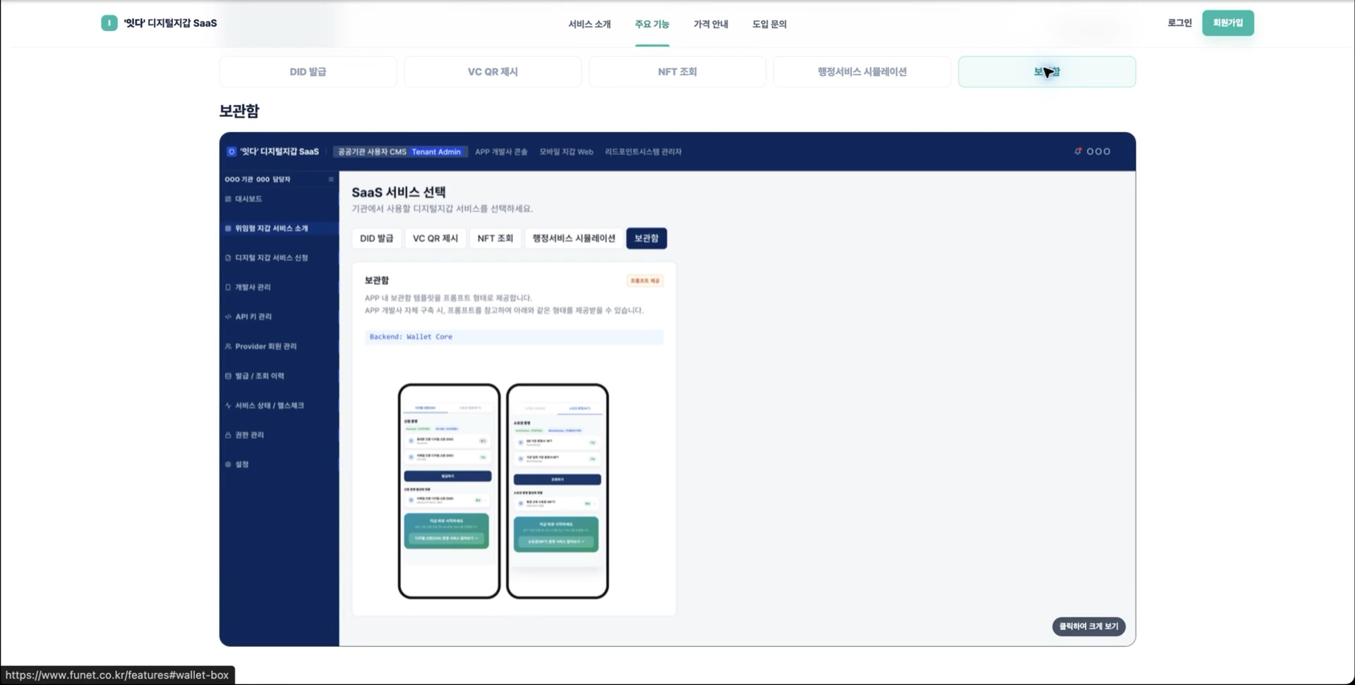
‘잇다’ 디지털지갑 SaaS
기관사용자 포털 매뉴얼
기관사용자 포털
행정서비스와 보관함 안내
포털 > 주요 기능
01 행정서비스 시뮬레이션
1
1. [행정서비스 시뮬레이션]을 선택해 자격조회, 시민카드 발급, QR 제시의
활용 예시를 확인합니다.
02 보관함
2
2. [보관함]을 선택해 증명서와 문서를 보관하는 화면 구성을 확인합니다.
5
Notes:
출처
/Users/jaehunlee/Documents/LeeJaeHun/KISA_신뢰인프라/신뢰인프라 영상 2배속+3배속/20261019_자막있음_1.2배속_v04/1. 신뢰인프라_기관사용자(공무원)_포털_자막있음_1.2배속_20261019_v04.mp4
시점: 0:15
/Users/jaehunlee/Documents/LeeJaeHun/KISA_신뢰인프라/신뢰인프라 영상 2배속+3배속/20261019_자막있음_1.2배속_v04/1. 신뢰인프라_기관사용자(공무원)_포털_자막있음_1.2배속_20261019_v04.mp4
시점: 0:18
확인 구간: 13–20초

Slide 6
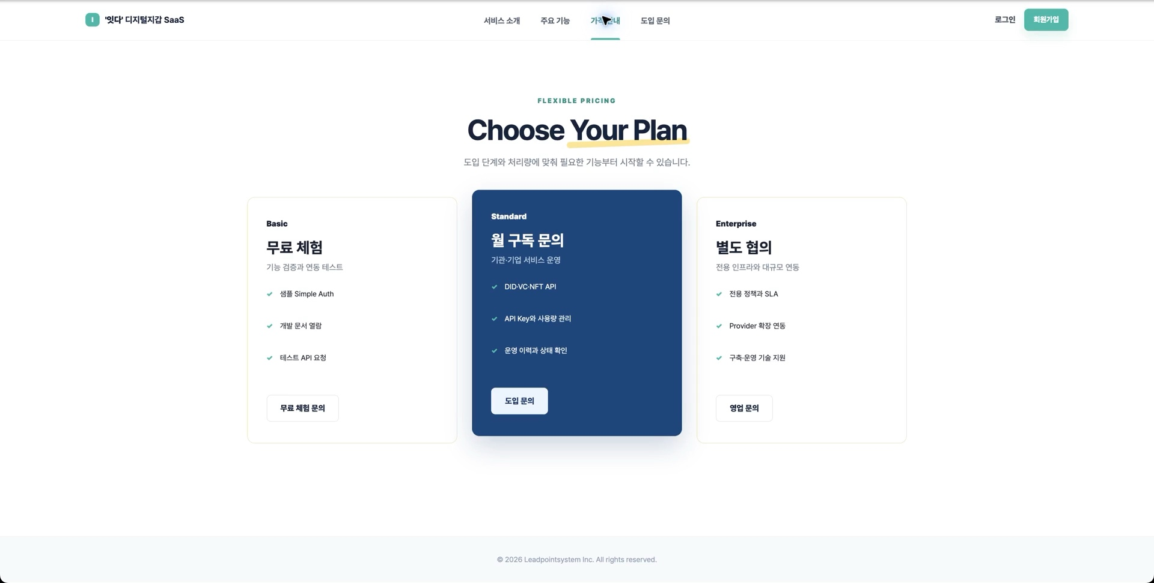
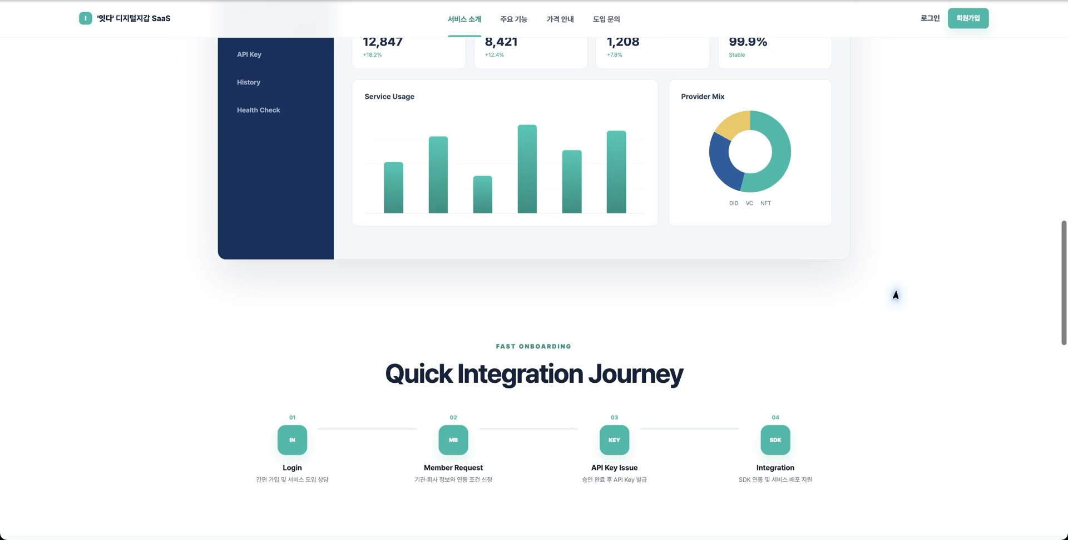
‘잇다’ 디지털지갑 SaaS
기관사용자 포털 매뉴얼
기관사용자 포털
가격 안내와 도입 절차
포털 > 가격 안내 / 도입 안내
01 이용 방식 확인
1
1. [가격 안내]에서 Basic 무료 체험, Standard 월 구독 문의, Enterprise 별도
협의 항목을 확인합니다.
02 도입 순서 확인
2
2. 화면을 내려 도입 안내를 확인합니다. 로그인, 기관 신청, 승인 후 API Key 발급, 연동 순서로
안내합니다.
6
Notes:
출처
/Users/jaehunlee/Documents/LeeJaeHun/KISA_신뢰인프라/신뢰인프라 영상 2배속+3배속/20261019_자막있음_1.2배속_v04/1. 신뢰인프라_기관사용자(공무원)_포털_자막있음_1.2배속_20261019_v04.mp4
시점: 0:20
/Users/jaehunlee/Documents/LeeJaeHun/KISA_신뢰인프라/신뢰인프라 영상 2배속+3배속/20261019_자막있음_1.2배속_v04/1. 신뢰인프라_기관사용자(공무원)_포털_자막있음_1.2배속_20261019_v04.mp4
시점: 0:24
확인 구간: 20–26초

Slide 7
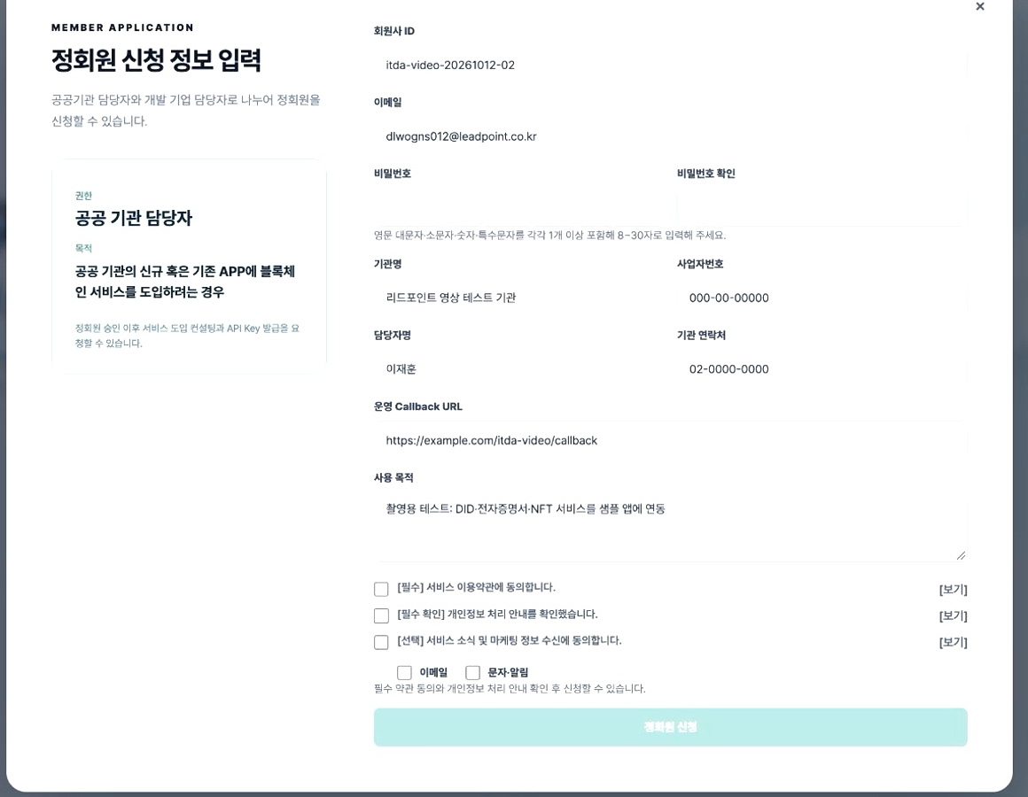
‘잇다’ 디지털지갑 SaaS
기관사용자 포털 매뉴얼
기관사용자 포털
회원가입 신청
포털 > 회원가입 > 정회원 신청 정보 입력
정회원 신청 정보 입력
1
2
3
1. 회원사 ID, 이메일, 비밀번호와 비밀번호 확인을 입력합니다. 화면의 비밀번호 조건을
확인합니다.
2. 기관명, 사업자번호, 담당자명, 기관 연락처, 운영 Callback URL과 사용 목적을
입력합니다.
3. 필수 이용약관과 개인정보 처리 안내를 확인한 뒤 [정회원 신청]을 누릅니다. 선택 수신
동의는 원하는 경우에 선택합니다.
정회원 승인 이후 서비스 도입 컨설팅과 API Key 발급을 요청할 수 있습니다.
7
Notes:
출처
/Users/jaehunlee/Documents/LeeJaeHun/KISA_신뢰인프라/신뢰인프라 영상 2배속+3배속/20261019_자막있음_1.2배속_v04/1. 신뢰인프라_기관사용자(공무원)_포털_자막있음_1.2배속_20261019_v04.mp4
시점: 0:28
확인 구간: 26–30초

Slide 8
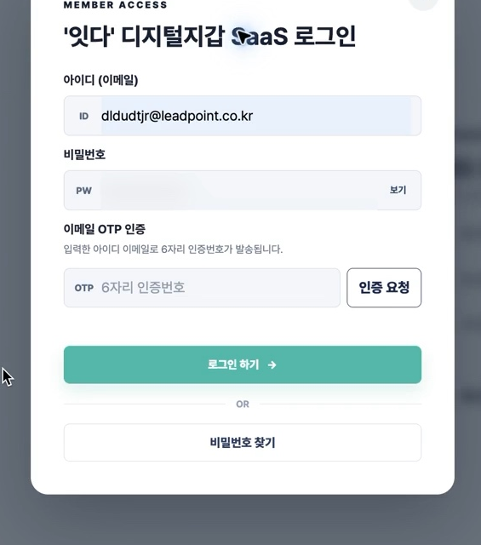
‘잇다’ 디지털지갑 SaaS
기관사용자 포털 매뉴얼
기관사용자 포털
이메일 OTP 로그인
포털 > 로그인
로그인 입력 화면
1
2
3
1. 아이디로 사용하는 이메일과 비밀번호를 입력합니다.
2. [인증 요청]을 눌러 해당 이메일로 받은 6자리 OTP를 입력합니다.
3. [로그인 하기]를 눌러 로그인합니다.
비밀번호를 잊은 경우 [비밀번호 찾기]를 이용합니다.
8
Notes:
출처
/Users/jaehunlee/Documents/LeeJaeHun/KISA_신뢰인프라/신뢰인프라 영상 2배속+3배속/20261019_자막있음_1.2배속_v04/1. 신뢰인프라_기관사용자(공무원)_포털_자막있음_1.2배속_20261019_v04.mp4
시점: 0:31
확인 구간: 30–33초

Slide 9
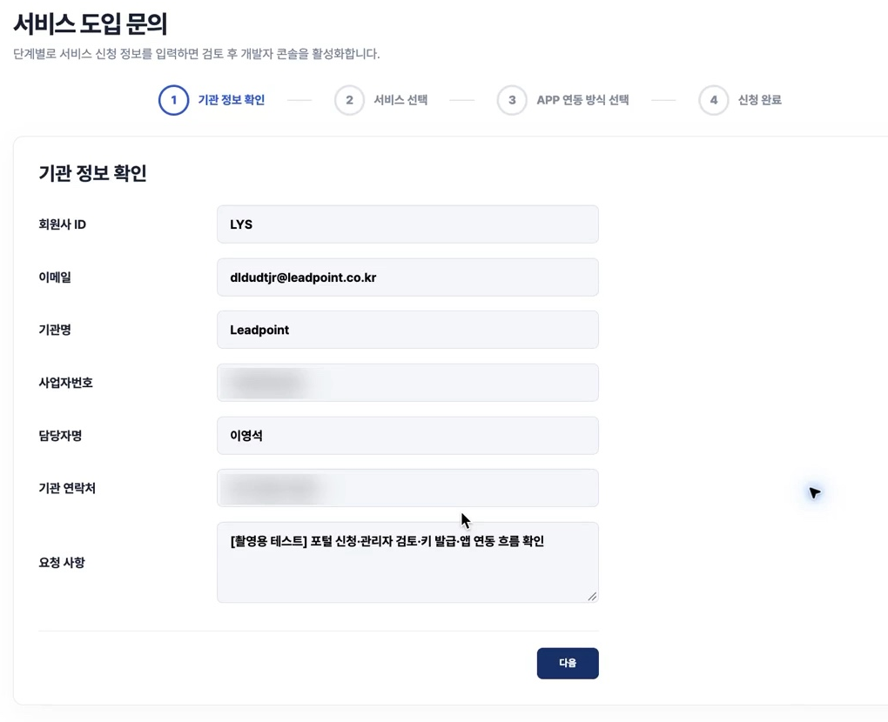
‘잇다’ 디지털지갑 SaaS
기관사용자 포털 매뉴얼
기관사용자 포털
도입 문의: 기관 정보 확인
포털 > 도입 문의 > 기관 정보 확인
1단계 기관 정보 확인
1
2
1. 회원사 ID, 이메일, 기관명, 사업자번호, 담당자명과 기관 연락처를 확인합니다.
2. 요청 사항을 확인한 뒤 [다음]을 눌러 서비스 선택 단계로 이동합니다.
9
Notes:
출처
/Users/jaehunlee/Documents/LeeJaeHun/KISA_신뢰인프라/신뢰인프라 영상 2배속+3배속/20261019_자막있음_1.2배속_v04/1. 신뢰인프라_기관사용자(공무원)_포털_자막있음_1.2배속_20261019_v04.mp4
시점: 0:35
확인 구간: 33–36초

Slide 10
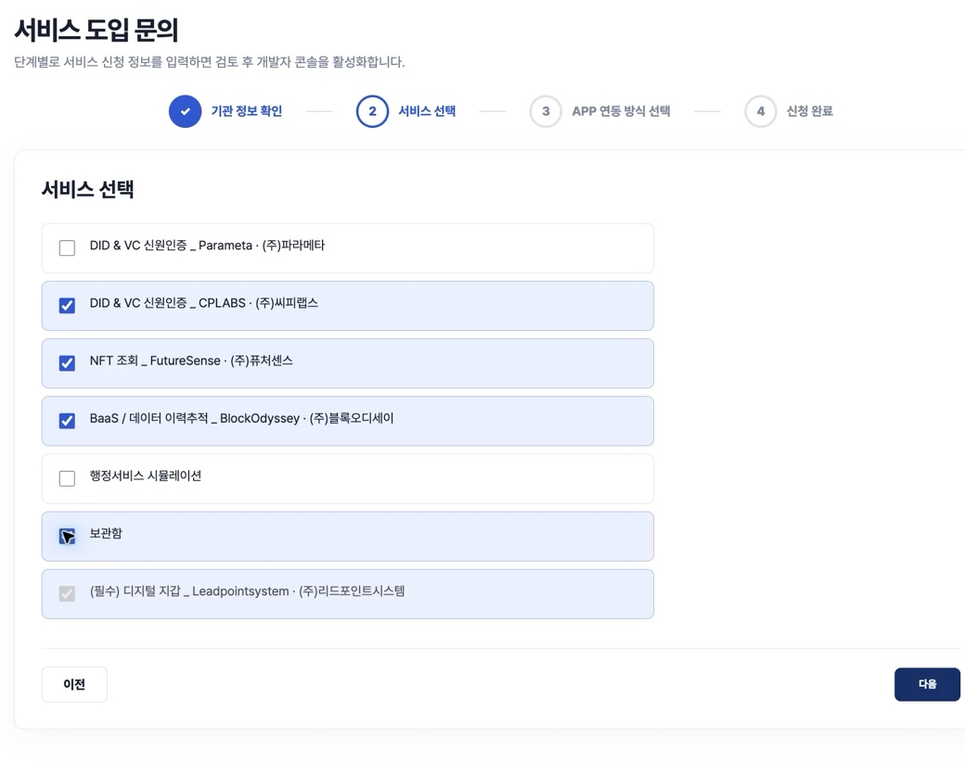
‘잇다’ 디지털지갑 SaaS
기관사용자 포털 매뉴얼
기관사용자 포털
도입 문의: 서비스 선택
포털 > 도입 문의 > 서비스 선택
2단계 서비스 선택
1
2
3
1. DID & VC 신원인증을 항목에서 선택합니다.
2. NFT 조회, BaaS / 데이터 이력추적, 행정서비스 시뮬레이션, 보관함 항목도 필요에 따라
확인합니다.
3. 필수 디지털 지갑 항목을 확인하고 [다음]을 누릅니다.
10
Notes:
출처
/Users/jaehunlee/Documents/LeeJaeHun/KISA_신뢰인프라/신뢰인프라 영상 2배속+3배속/20261019_자막있음_1.2배속_v04/1. 신뢰인프라_기관사용자(공무원)_포털_자막있음_1.2배속_20261019_v04.mp4
시점: 0:38
확인 구간: 36–40초

Slide 11
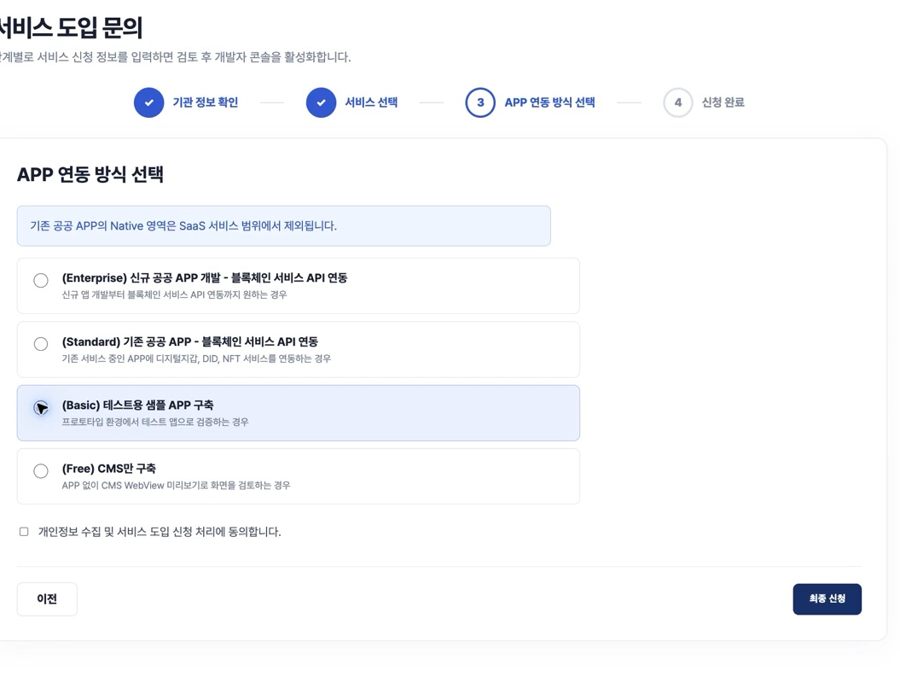
‘잇다’ 디지털지갑 SaaS
기관사용자 포털 매뉴얼
기관사용자 포털
도입 문의: APP 연동 방식
포털 > 도입 문의 > APP 연동 방식 선택
3단계 APP 연동 방식 선택
1
2
3
1. Enterprise는 신규 공공 APP 개발과 API 연동, Standard는 기존 공공 APP의 API
연동입니다.
2. Basic은 테스트용 샘플 APP 구축, Free는 CMS만 구축하는 방식입니다.
3. 개인정보 수집 및 서비스 도입 신청 처리 동의를 확인하고 [최종 신청]을 누릅니다.
화면 안내상 기존 공공 APP의 Native 영역은 SaaS 서비스 범위에서 제외됩니다.
11
Notes:
출처
/Users/jaehunlee/Documents/LeeJaeHun/KISA_신뢰인프라/신뢰인프라 영상 2배속+3배속/20261019_자막있음_1.2배속_v04/1. 신뢰인프라_기관사용자(공무원)_포털_자막있음_1.2배속_20261019_v04.mp4
시점: 0:42
확인 구간: 40–43초

Slide 12
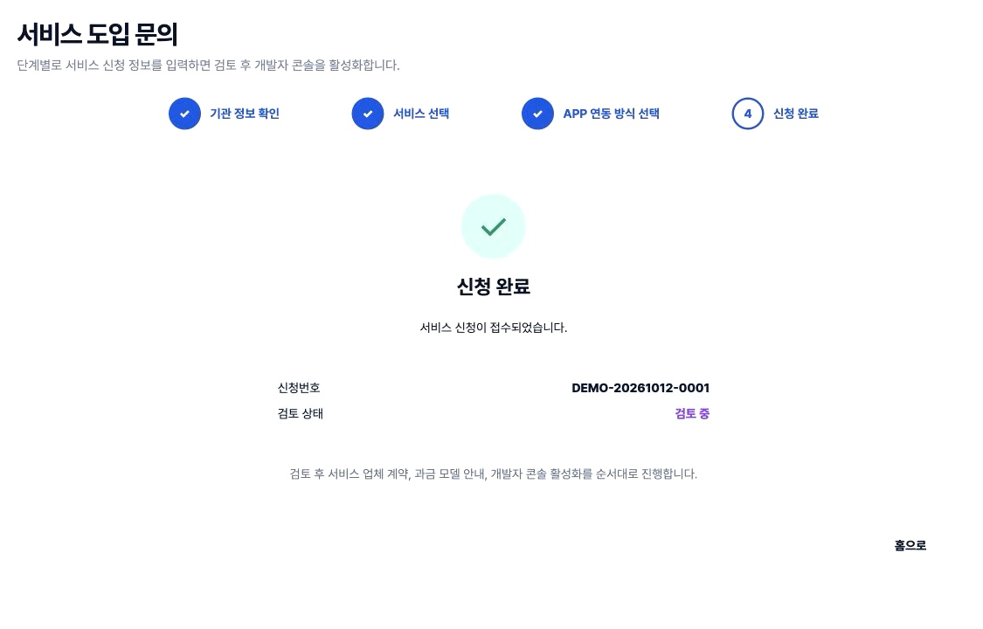
‘잇다’ 디지털지갑 SaaS
기관사용자 포털 매뉴얼
기관사용자 포털
신청 완료와 검토 상태
포털 > 도입 문의 > 신청 완료
4단계 신청 완료
1
2
3
1. [신청 완료] 표시와 서비스 신청 접수 안내를 확인합니다.
2. 신청번호와 검토 상태를 확인합니다. 시연 화면의 검토 상태는 [검토 중]입니다.
3. [홈으로]를 눌러 포털로 이동합니다.
신청 접수 후 검토가 진행됩니다. 검토 후 서비스 업체 계약, 과금 모델 안내, 개발자 콘솔 활성화
순서로 안내됩니다.
12
Notes:
출처
/Users/jaehunlee/Documents/LeeJaeHun/KISA_신뢰인프라/신뢰인프라 영상 2배속+3배속/20261019_자막있음_1.2배속_v04/1. 신뢰인프라_기관사용자(공무원)_포털_자막있음_1.2배속_20261019_v04.mp4
시점: 0:44
확인 구간: 43–44.167초

